Slide 1
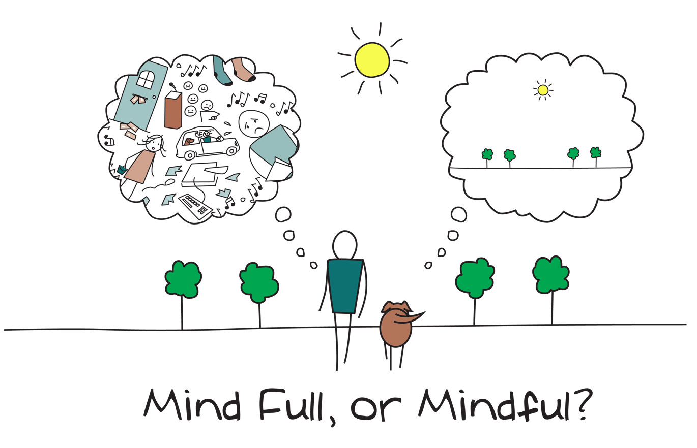
Integracija mindfulnessa u BKT
Tea Beissmann

Slide 2
Što je mindfulness i zašto ga koristiti u radu s klijentima?
Mindfulness - zadržavanje pažnje na neposrednom iskustvu (radnji/ mislima/ osjećajima itd.) s naglaskom na otvorenost, prihvaćanje i znatiželju
posebice koristan kod osoba koji imaju maladaptivan način razmišljanja (opsesije, ruminacije, stalna briga, samokritičnost)
koristan za osobe koje se boje da će iskusiti unutarnje podražaje kao što su negativne emocije, misli, slike, porivi ili bol
Notes:
Mindfulness nas uči da se koncentriramo na ono što se događa u određenom trenutku bilo to nešto eksterno kao npr. razgovor s drugom osobom ili interno kao npr. naše misli, osjećaji, tjelesne senzacije i sl. i to na neprocjenjivački način
Mindfulness nam pomaže razviti drugačiji odnos s našim mislima. Umjesto da preispitujemo njihovu točnost, mindfulness nas podučava da primijetimo njihovu prisutnost bez osuđivanja i da im dopustimo da dođu i odu same od sebe.

Slide 3
Vrste mindfulnessa
Postoji nekoliko vrsta mindfulnessa, ovdje su nabrojana 3:
Mindfulness misli - za klijente koji pretjerano ruminiraju, brinu se ili pokušavaju potisnuti intruzivne misli i slike
Mindfulness unutarnjih podražaja - koristi onima koji imaju intenzivne emocije ili bilo koji drugi neugodan oblik unutarnjeg doživljavanja
Mindfulness samosuosjećanja (self-compassion) - za klijente koji se u visokoj mjeri samokritiziraju
Notes:
U ovoj knjizi će biti obrađen samo mindfulness misli
U knjizi je dan primjer s Abom, muškarcem koji ima depresiju i stalno ruminira. Sjedi pred TVom i razmišlja o tome kako ne bi to trebao raditi i kako je bolje da se ustane i krene tražiti posao. NE prestaje ruminirati jer vjeruje da će razmišljajući o tome zašto je izgubio posao i ženu naići na uzrok te će ga nekada u budućnosti uspjeti izbjeći
Ukoliko dovoljno razmišlja o problemu, naići će na rješenje
Abi je mindfulness pomogao jer je uspio prepoznati kada ruminira, prihvatiti svoje misli i ne se uključivati aktivno u njihov tok, naučio je posmatrati ih sa strane. Naučio je fokusirati se na svoj dah i na vanjske podražaje umjesto iznova na misli

Slide 4
Formalni i neformalni način korištenja mindfulnessa
Formalni način korištenja mindfulnessa
osoba treba unaprijed predodrediti određeno vrijeme u kojemu će prakticirati mindfulness
povlači se na tiho mjesto i usmjerava svoju pažnju na određeno iskustvo (npr. disanje, različite dijelove tijela, pokret, misli itd.)
kada osobi pažnja odluta s unaprijed određenog iskustva, neosuđujući je vraća nazad i ne uključuje se u druga razmišljanja
na početku se preporuča formalni mindfulness dok osoba ne stekne naviku sama ga prakticirat
preporuča se započeti s 5 min, osobu se upućuje na to da se opusti, diše i primjećuje kada joj se određene misli pojavljuju, ali da se ne uključuje u razmišljanje
Neformalni način prakticiranja mindfulnessa
neplanirano, u svakodnevnim aktivnostima (u prometu, između nekih zadataka i sl.) ili kada osjeti potrebu za time (kada joj se nameću neke misli, kada osjeti intenzivne osjećaje i sl.)
tada osoba primjeti svoje misli, dopusti im da budu prisutne, ne pokušava ih mijenjati i nastavi dalje s aktivnosti u koju je trenutno uključena
Notes:
Formalni način korištenja mindfulnessa
osoba treba unaprijed predodrediti određeno vrijeme u kojemu će prakticirati mindfulness (mirno mjesto, 5-60 min, koncentrirati se na disanje, misli, tjelesne senzacije, objekte oko sebe i sl.)
na početku se preporuča formalni mindfulness dok osoba ne stekne naviku sama ga prakticirat
preporuča se započeti s 5 min, osobu se upućuje na to da se opusti, diše i primjećuje kada joj se određene misli pojavljuju, ali da se ne uključuje u razmišljanje
There are two types of mindfulness practices: formal and informal. In a formal mindfulness meditation, you set aside a period of time (e.g., 5 to 60 minutes), go to a quiet place, and focus your attention on a particular experience (e.g., the breath, different parts of the body, movement, thoughts, emotions, external objects, or sounds); you notice when your attention has wandered from the specified experience and nonjudgmentally bring it back to the experience. We recommend that many clients practice formal meditation for 5 minutes or so initially. They are much more likely to keep up a formal mindfulness practice if it’s brief.
Neformalni način prakticiranja mindfulnessa
neplanirano, u svakodnevnim aktivnostima
kada osoba nauči kako koristiti mindfulness može ga koristiti nakratko kada ima vremena (u prometu, između nekih zadataka i sl.) ili kada osjeti potrebu za time (kada joj se nameću neke misli, kada osjeti intenzivne osjećaje i sl.)
tada osoba primjeti svoje misli, dopusti im da budu prisutne, ne pokušava ih mijenjati i nastavi dalje s aktivnosti u koju je trenutno uključena

Slide 5
Što raditi prije uvođenja mindfulnessa?
navesti prednosti i nedostatke fokusiranja na sadašnji trenutak u odnosu na prednosti i nedostatke ruminacije
sokratovskim pitanjima provjeriti točnost klijentovih pretpostavki koje podupiru ruminacije
educirati klijenta kako će mu mindfulness pomoći u razmišljanju
pitati klijenta da vam demonstrira svoj uobičajeni način ruminacije, da pokrene svoje misli pred vama (pitati kako se osjeća)
5 min vođenog mindfulnessa tijekom seanse
Notes:
Dva razloga zašto želimo izazvati negativna razmišljanja i ruminacije tijekom seanse:
vježba prakticiranja mindfulnessa može poslužiti kao bihevioralni eksperiment. Klijent će nakon mindfulnessa imati osjećaj barem male kontrole nad svojim mislima i ruminacijom što će ga motivirati da nastavi prakticirati mindfulness između seansi
važno je replicirati situaciju unutar koje će klijent koristiti mindfulness. Ako ga naučimo koristiti mindfulness dok je miran, postoji mogućnost da ga neće znati primijeniti dok je nemiran ili mu neće pomoći

Slide 6
Što raditi nakon uvođenja mindfulnessa?
ponovno pitati klijenta kako se osjeća, usporediti s osjećajima prije provođenja mindfulnessa
zaključak o doživljaju vježbe (koliko je vježba korisna za modificiranje disfunkcionalnih vjerovanja)
zajednički osmisliti plan akcije za prakticiranje mindfulnessa (započeti s kratkim formalnim mindfulnessom, a nastaviti s neformalnim)
Notes:
Dva razloga zašto želimo izazvati negativna razmišljanja i ruminacije tijekom seanse:
vježba prakticiranja mindfulnessa može poslužiti kao bihevioralni eksperiment. Klijent će nakon mindfulnessa imati osjećaj barem male kontrole nad svojim mislima i ruminacijom što će ga motivirati da nastavi prakticirati mindfulness između seansi
važno je replicirati situaciju unutar koje će klijent koristiti mindfulness. Ako ga naučimo koristiti mindfulness dok je miran, postoji mogućnost da ga neće znati primijeniti dok je nemiran ili mu neće pomoći

Slide 7
Zašto terapeut treba prakticirati mindfulness?
pomaže smanjiti stres i povećati well-being
pomaže razumjeti tehniku mindfulnessa što olakšava objašnjavanje klijentu
može biti motivirajuće za klijenta kada iz prve ruke čuje koje benefite ste vi kao terapeut dobili od korištenja mindfulnessa

Slide 8
AWARE tehnika
osmišljena za korištenje kod pretjerane brige i anksioznosti
može se adaptirati za depresivne ruminacije
Koraci:
Accept the anxiety (or other emotion)
Watch it
Act constructively with it
Repeat the steps
Expect the best

Slide 9
Mindfulness
https://www.youtube.com/watch?v=LgRd1Mzhb_Q

Slide 10

Hvala na pažnji!
Pitanja?

